Slide 1
SOLID Prensipleri
Engin Niyazi Ergül
Yazılım Geliştirici / Yazılım Eğitmeni
enginniyazi@yowaacademy.com

Slide 2
Nedir bu SOLID?
Yazılımda temiz kod(clean code) yazabilmek çok önemlidir.
SOLID prensipleri, özellikle OOP yaklaşımında temiz kod yazımını destekleyen ilkeler bütünüdür.
Sonuç olarak SOLID prensipleri, yazılım tasarımını daha esnek, sürdürülebilir ve anlaşılır hale getiren beş önemli tasarım ilkesini ifade eder.
SOLID kelimesi, Michael Feathers tarafından sunulan bu ilkelerin baş harfleridir. Bu ilkeler, Robert C. Martin tarafından desteklenen birçok ilkenin bir alt kümesidir. Tüm bu ilkeler Robert C. Martin tarafından kaleme alınan «Design Principle and Design Patterns» başlıklı makalede ele alınmıştır.

Slide 3
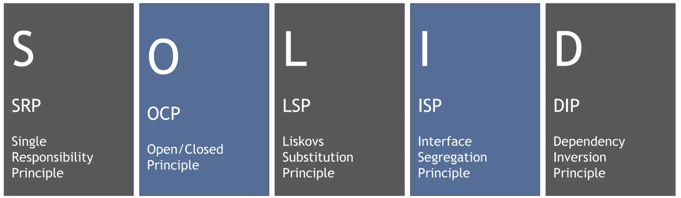
SOLID

Slide 4
SRP
SRP’ye göre bir bileşen(class, method vb.) sadece bir amaca hizmet etmelidir.
Buradaki tek amaç, doğru düşünülmeli ve belirlenmelidir.
Bir bileşenin değiştirilmesi için birden fazla sebep olasılığı varsa; bu bileşenin SRP’ye uygun olmadığını söyleyebiliriz.
Single
Responsibility
Principle

Slide 5

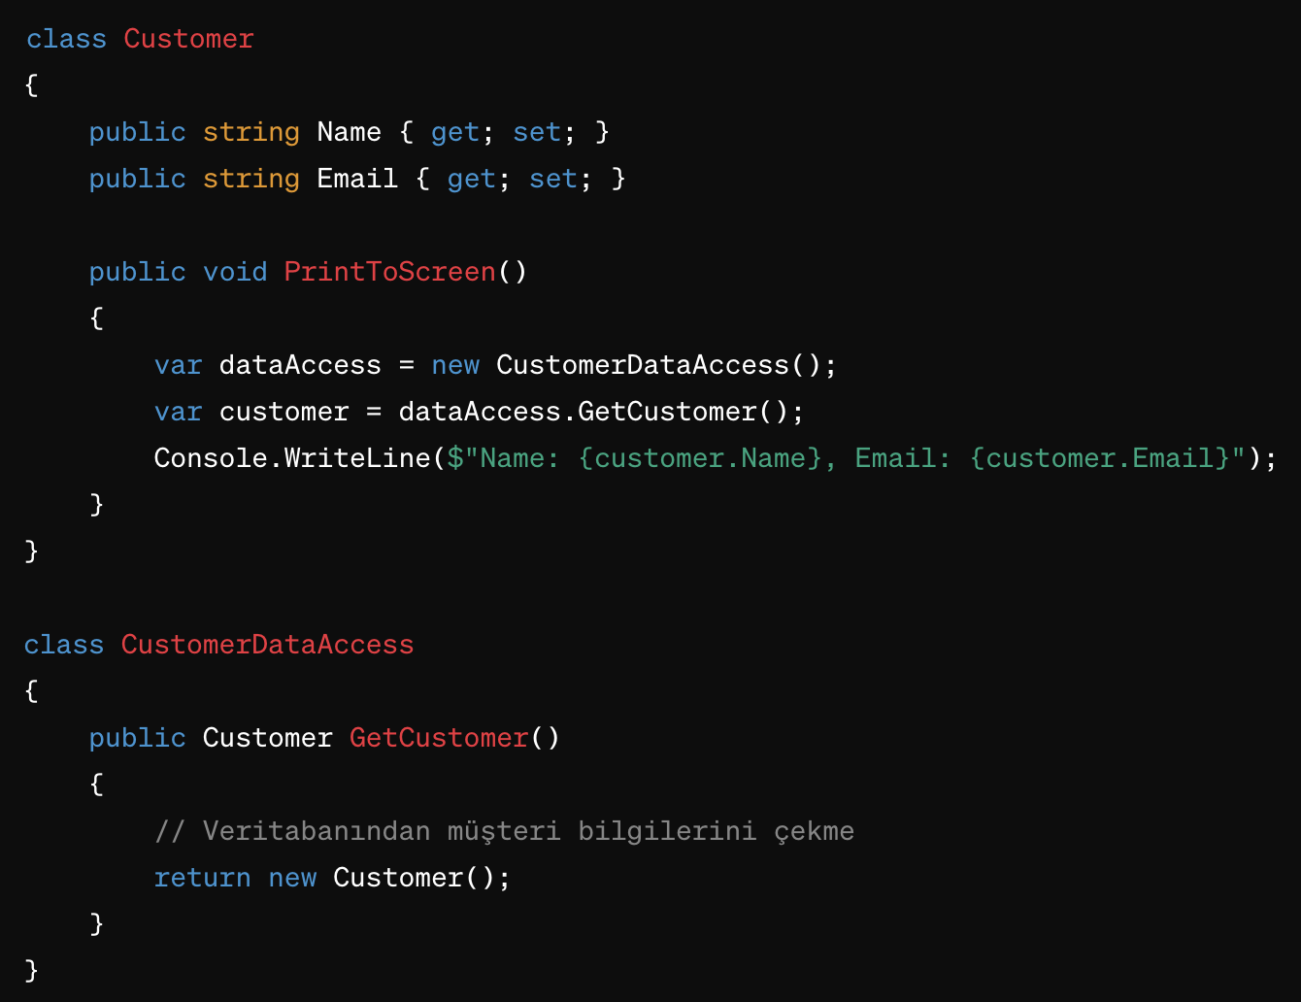
Veritabanından Customer bilgilerini çekip ekrana yazdırmak istiyoruz.
SRP’ye uygun olmayan yaklaşım
Problemler:
Customer sınıfı iki farklı sorumluluğu üstleniyor: Müşteri bilgilerini tutmak ve ekrana yazdırmak.
Kodun bakımı ve değiştirilmesi zorlaşır.

Slide 6
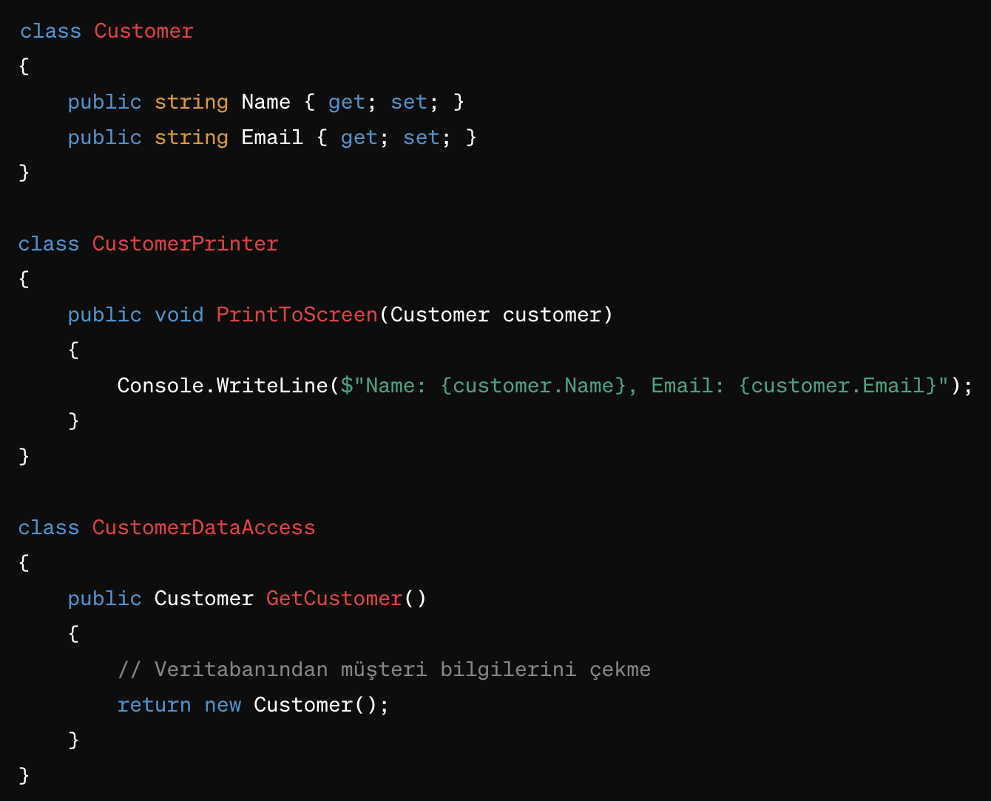
Veritabanından Customer bilgilerini çekip ekrana yazdırmak istiyoruz.
SRP’ye uygun yaklaşım
Kazanımlar:
Customer sınıfı artık sadece müşteri bilgilerini içeriyor.
Kod daha modüler ve bakımı daha kolay hale gelir.

Slide 7
OCP
Nesneler genişlemeye açık, ancak değişikliklere kapalı olmalıdır.
Bu prensibi uygulamak için abstract class ve interface yapılarını kullanabiliriz.
Yani mevcut kodu değiştirmeden yeni özellikler ekleyebilmeliyiz.
Open/Closed
Principle

Slide 8
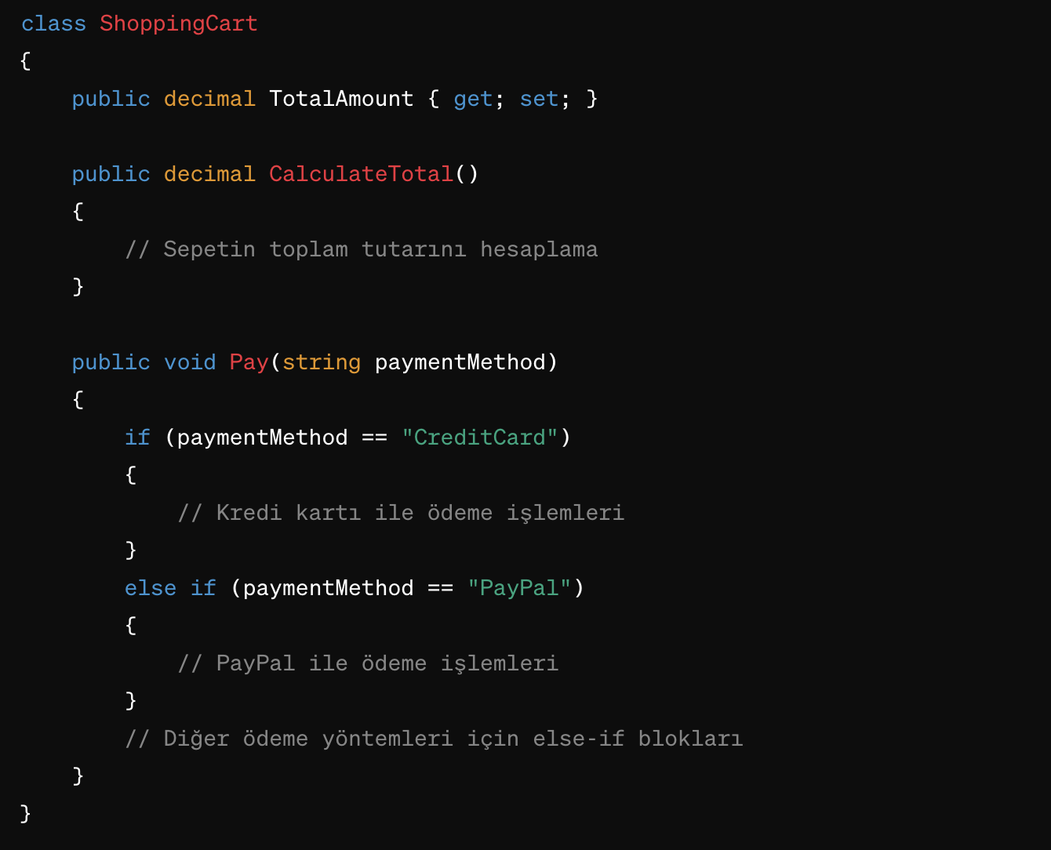
Bir e-ticaret uygulamasında farklı ödeme yöntemleri eklemek istiyoruz.
OCP’ye uygun olmayan yaklaşım
Problemler:
Yeni bir ödeme yöntemi eklemek için Pay metodu değiştirilmelidir, bu da sınıfın değişikliklere kapalı olmamasına neden oluyor.
Kodun bakımı ve değiştirilmesi zorlaşır.

Slide 9
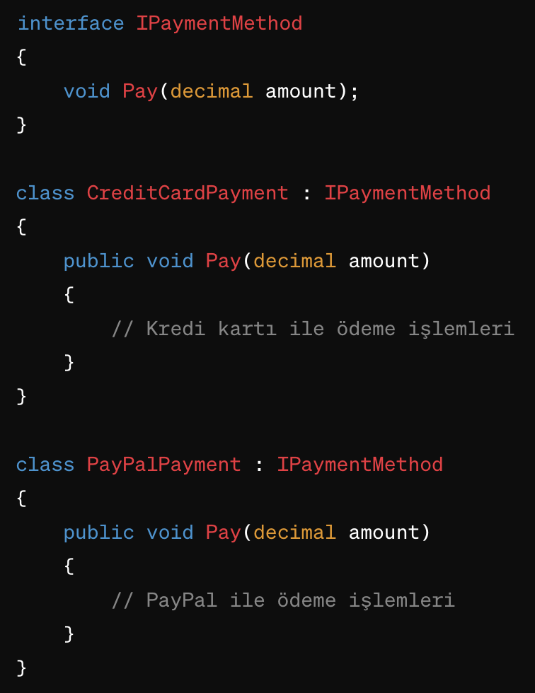
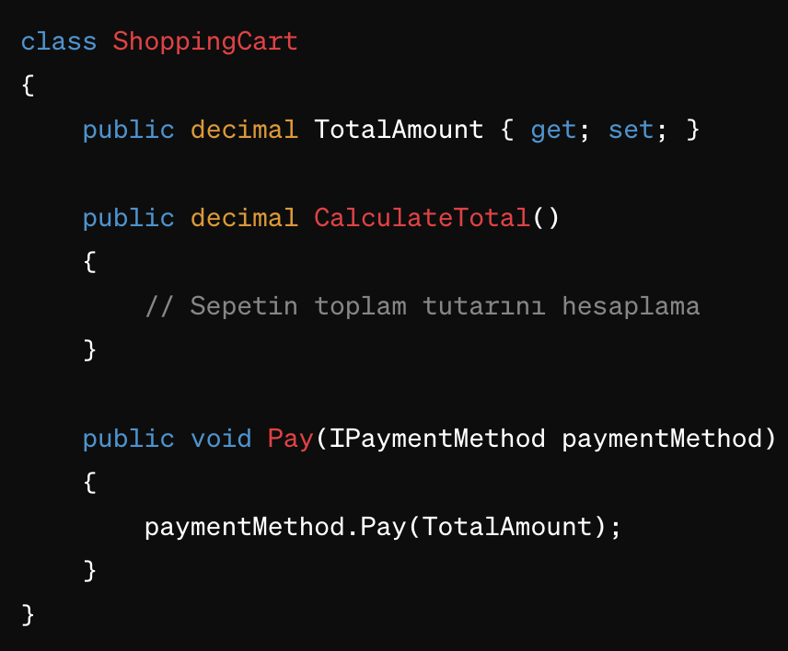
Veritabanından Customer bilgilerini çekip ekrana yazdırmak istiyoruz.
OCP’ye uygun yaklaşım
Kazanımlar:
Yeni bir ödeme yöntemi eklemek için mevcut kodu değiştirmemiz gerekmez.
Kod kapalı ancak yeni bir ödeme yöntemi eklemeye açıktır.

Slide 10
LSP
Bu prensip, alt sınıfların üst sınıfların yerine geçebilmesi gerektiğini ifade eder.
Örnek olarak, bir hayvan sınıfı düşünelim. Bu sınıfın alt sınıfları köpek, kedi ve kuş olsun. Her alt sınıf, temel hayvan davranışlarını (örneğin, beslen, hareket et, ses çıkar) aynı şekilde uygulamalıdır.
Yani bir üst sınıfın tüm davranışlarını alt sınıf da aynı şekilde sergileyebilmelidir.
Liskov
Substitution
Principle

Slide 11
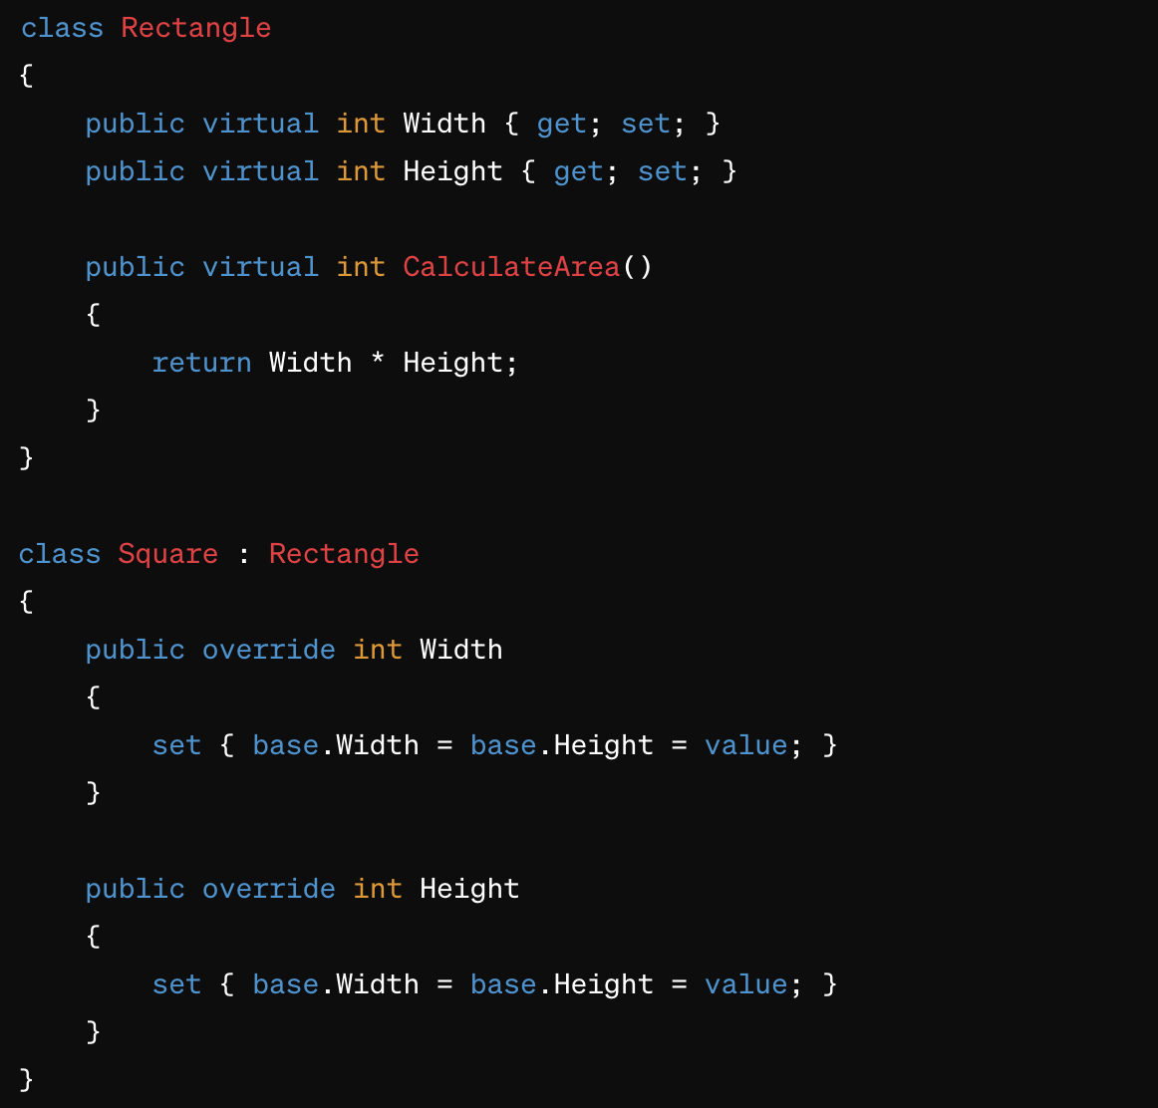
Bir dizi şekil (örneğin, dikdörtgen ve kare) sınıfı var ve bu şekillerin alanlarını hesaplamak istiyoruz.
LSP’ye uygun olmayan yaklaşım
Problemler:
Square sınıfı, Liskov'un yerine geçme prensibine uymaz çünkü kare bir dikdörtgen değildir.
Square sınıfı, temel sınıf olan Rectangle'ın beklentilerini karşılamaz.

Slide 12
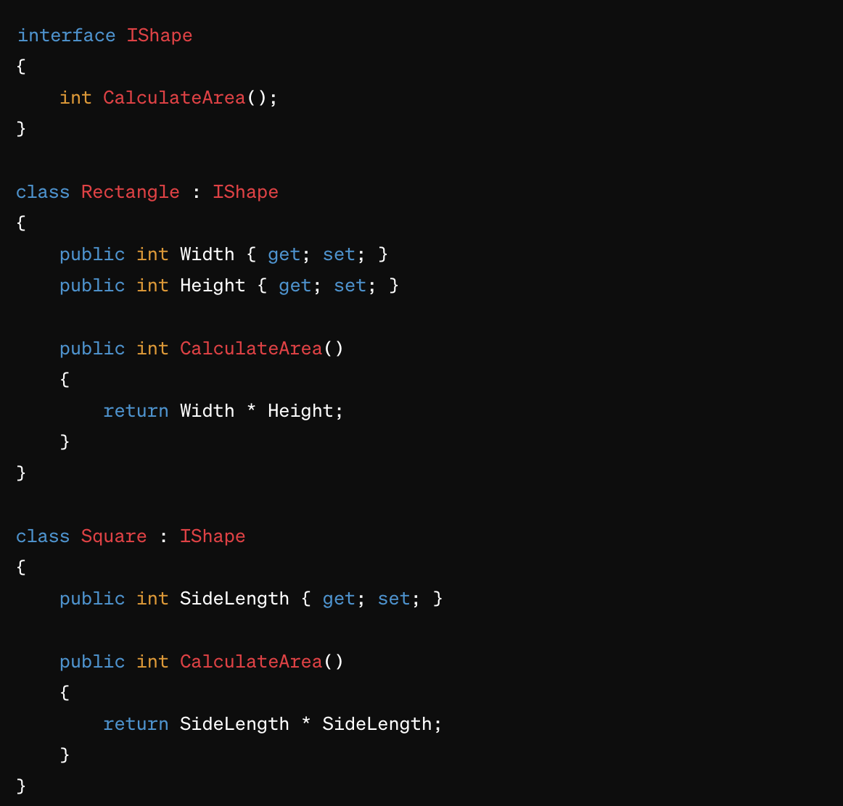
Bir dizi şekil (örneğin, dikdörtgen ve kare) sınıfı var ve bu şekillerin alanlarını hesaplamak istiyoruz.
LSP’ye uygun yaklaşım
Kazanımlar:
Şekiller arasında hiyerarşik bir ilişki zorlamak yerine, Interface’ler aracılığıyla bir sözleşmeyi tanımlarız.
Kod daha esnek ve genişletilebilir hale gelir.

Slide 13
ISP
Bu prensip, nesnelerin ihtiyaç duymadıkları arayüzlerden ayrıştırılmasıdır.
Örnek olarak, bir uygulama içinde birden fazla servis kullanıyorsak, her servis için ayrı bir Interface oluşturmalıyız. Böylece her servis yalnızca kendi gereksinimlerine uygun olan Interface’i uygular.
Yani bir sınıfın yalnızca ilgili arayüzleri uygulaması gerekir.
Interface
Segregation
Principle

Slide 14
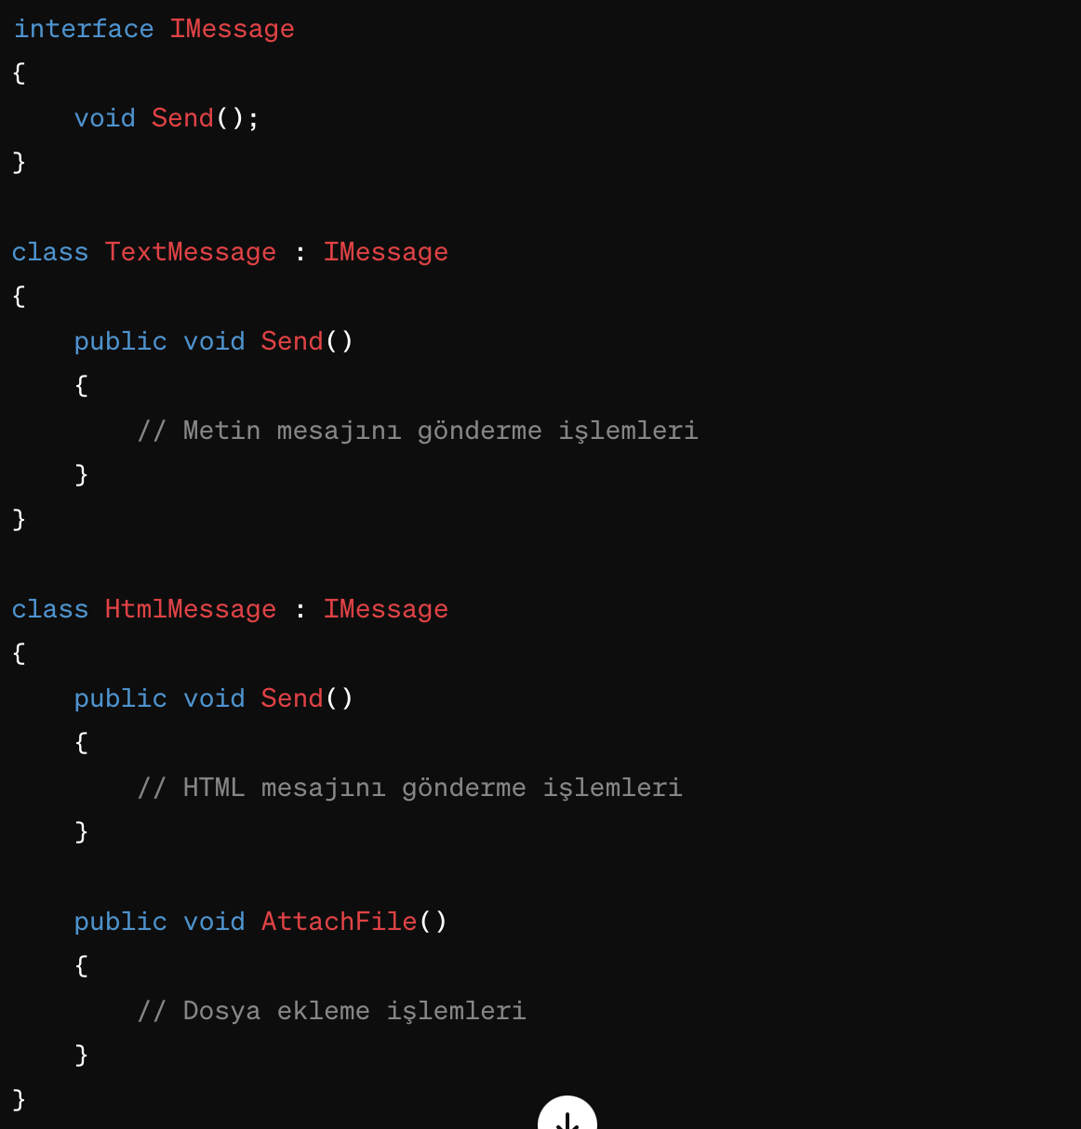
Bir e-posta servisi kullanarak farklı türlerdeki mesajları göndermek istiyoruz: basit metin, HTML ve dosya ekli mesajlar.
ISP’ye uygun olmayan yaklaşım
Problemler:
HtmlMessage sınıfı, IMessage arayüzünü uygulamak zorunda olmasına rağmen, TextMessage sınıfı gibi dosya eklemesi gerekmeyen metin mesajlarını göndermek için kullanılır.
Bu, arayüz ayırma prensibine aykırıdır ve gereksiz bağımlılıklara yol açabilir.

Slide 15
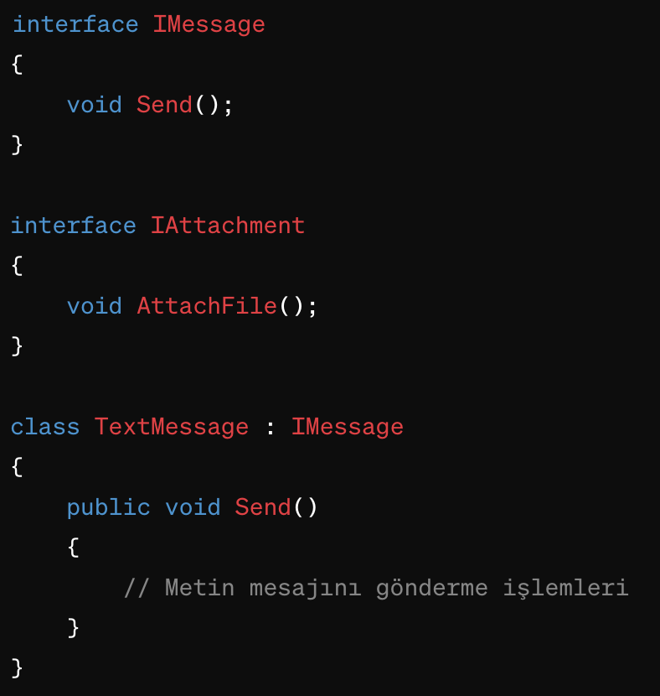
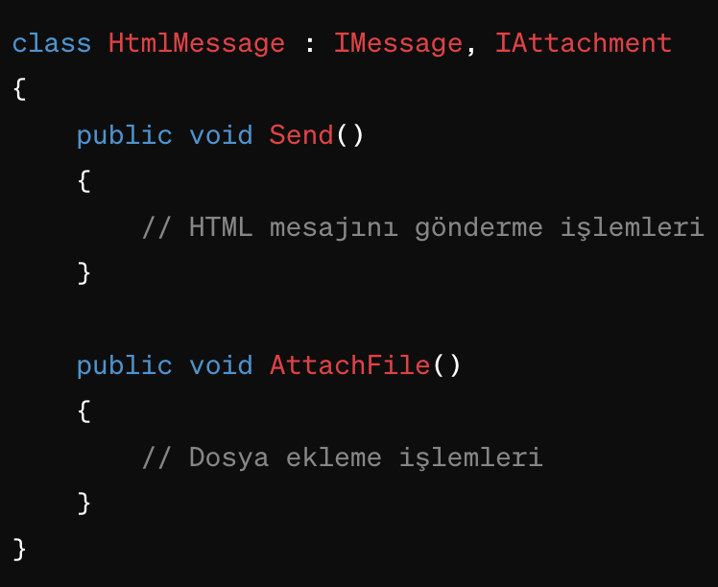
Bir e-posta servisi kullanarak farklı türlerdeki mesajları göndermek istiyoruz: basit metin, HTML ve dosya ekli mesajlar.
ISP’ye uygun yaklaşım
Kazanımlar:
Mesaj gönderme ve dosya ekleme işlevleri arasında mantıksal bir ayrım yapılır.
Kod daha modüler ve esnek hale gelir.

Slide 16
DIP
Bu prensip, yüksek seviyeli sınıfların düşük seviyeli sınıflara bağlı olmamasını ifade eder.
Örnek olarak, bir veritabanı işlemi gerçekleştiren bir sınıf düşünelim. Bu sınıf, veritabanı bağlantısını soyut bir arayüz üzerinden almalıdır. Böylece farklı veritabanlarına kolayca geçiş yapabiliriz.
Her ikisi de soyut kavramlara bağlı olmalıdır.
Dependency
Inversion
Principle

Slide 17
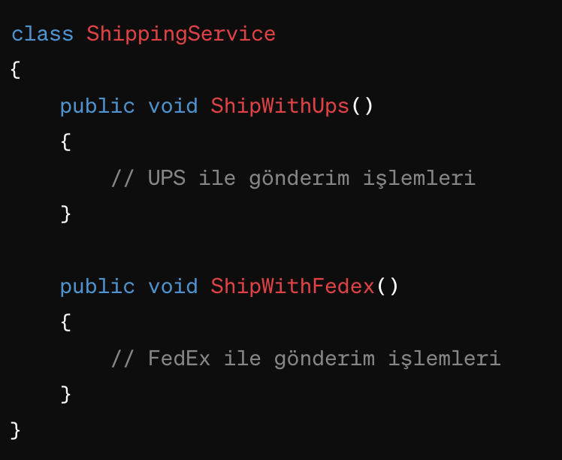
Bir e-ticaret uygulamasında, farklı kargo şirketlerine gönderim yapmak istiyoruz.
DIP’ye uygun olmayan yaklaşım
Problemler:
ShippingService sınıfı, gönderim işlemleri için UPS ve FedEx gibi belirli kargo şirketlerine doğrudan bağımlıdır.
Yeni bir kargo şirketi eklemek istediğimizde, ShippingService sınıfını değiştirmemiz gerekir.

Slide 18
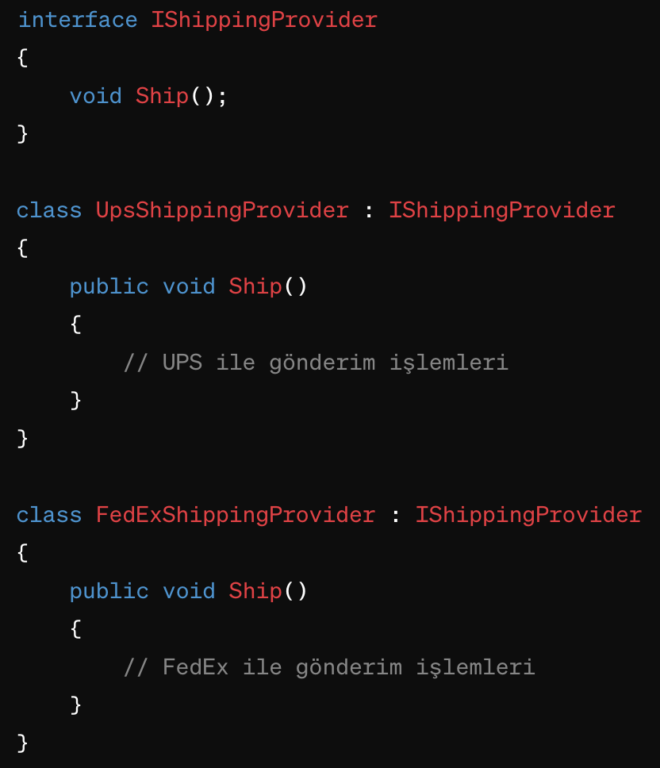
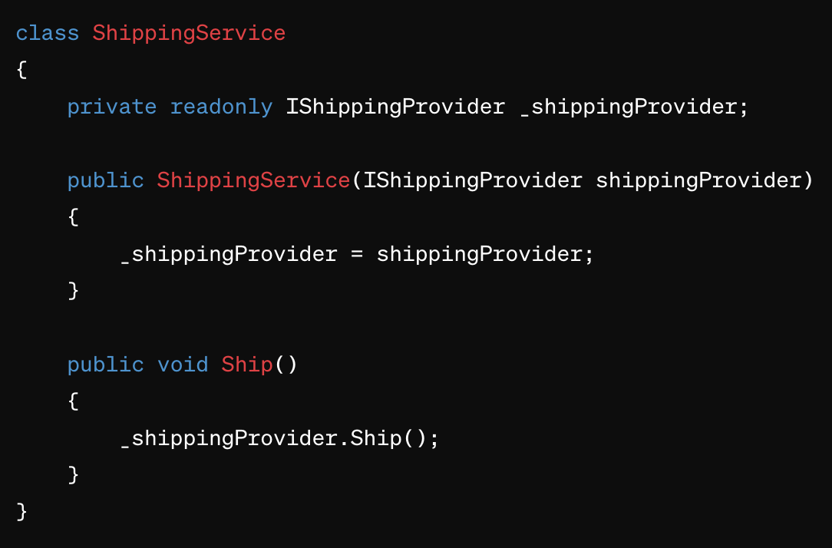
Bir e-ticaret uygulamasında, farklı kargo şirketlerine gönderim yapmak istiyoruz.
DIP’ye uygun yaklaşım
Kazanımlar:
ShippingService sınıfı, gönderim sağlayıcısına (UPS, FedEx gibi) bağımlıdır, ancak bu bağımlılık en üst seviyede soyutlanmıştır.
Yeni bir kargo sağlayıcısı eklemek istediğimizde, mevcut kodu değiştirmeden yeni bir sınıf oluşturabiliriz.

